Slide 1
1차 미니 프로젝트 주제
- MVC 패턴 기반의 웹 프로젝트
- TABLE 2~3개 이상으로 구성
- DB (Table) - Servlet - JSP 를 활용할 것
- Web Front 단은 알아서 구상할 것
- 마지막 날에는 조별 발표할 것임
- Ppt (분석,설계) - 구현
강사님 피드백 정리
산출물/제안서 작성 방법
용어 정리 부터
클래스 설계 네이밍 규칙 정의
흐름도가 필요했었다.
Post / Get 의 흐름을 같이 표현
ER Diagram을 한 장으로 표현하는 것이 더 직관적
Controller 에 대한 표현이 없었다
자체 피드백 정리
MVC 패턴에 대해 명확히 정리하지 못하고 시작한 점
MVC MODEL2로 프로젝트를 진행해야 하는데, MVC MODEL1으로 설계를 시작한 점
산출물 작업에 힘쓰지 못해 로직 구현 설명 구분이 부족했던 점
크롤링으로 데이터를 가져왔으면 좋지 않았을까.

Slide 2
프로젝트 구현 이력
2021. 12. 19. DB 변경사항
상품 관리 테이블
uNo => uSellerNo로 변경
배포 날짜 추가 (Released)
카테고리 테이블
데이터 gif, image, video로 변경
상품 거래 정보 테이블 : 명확하게 하기 위해
uNo => uBuyerNo로 변경
dNo => dealNo로 변경
pNo => productNo로 변경
alter table nftProductTbl
change pLenthSize pWitdhSize int; # 컬럼명 변경
2021. 12. 20. 미구현 정리
사용자 로그인 / 관리자 로그인 -> main 페이지 (지웅 진행중) 로그인 시 id/pw 체크 로그아웃 -> ? (하지 말까..)
로그인 session 유지하면서 userNo 들고 다녀야함 (어떻게 구현할지?)
상품 등록 -> DB 에 추가 (은옥 대충 완료)
로그인 페이지 html 붙이는 거 회원가입 페이지 html 붙이는 거 (지수 진행 예정)
DB에 등록된 상품 Marketplace에 여러개로 보이게 (지수 진행중)
Marketplace의 작품 중 1개 클릭 시 -> 제품 상세페이지 (은옥 대충 완료)
개인정보 상세 페이지 -> 구매/ 판매 목록 보이게 (은옥 진행 예정)
제품 상세 페이지에서 구매 버튼 클릭 -> DB에 구매 상태(pStatus) 업데이트 (은옥 대충 완료)
상품 등록 html 필요 (승헌님 화이팅:muscle:)

Slide 3
2021. 12. 21 미구현 정리!! 완료시 (alt + shift + 5) / 맥(command + shift + x) !!!😊
1. 제품에서 - 구매 버튼 클릭 시 -> pStatus(제품상태) update + 거래 정보 insert 메소드 추가 필요 -> 은옥 완료
2. user 페이지에 oo님 나오게 -> use.jsp 61번째 줄 지수 완료
delete 버튼 클릭 시 -> 회원 정보 삭제 -> 지수 완료
3. 회원가입 관련
default가 1 (일반 회원) 이어야 하는데, 0 (관리자)로 나옴 -> 지수 완료
회원가입 시도 시, 한번 error 뜨면 그 후 동일 페이지에서 회원가입 안됨
회원가입 유효성 검사 부분 필요 (비밀번호 등) - 후 순위 (4-20글자로 한정)
constraint nftUserTbl_uEmail_uk unique(uEmail), email도 중복 검사 꼭 필요
휴대폰 번호 11글자 인지 확인
로그인 되지 않은 상태 -> login으로 지수 완
회원 정보 수정 - 후후후후! 순위
4. 상품 추가 화면 구현 (1순위) -> 승헌
5. 상품 정보 추가 기능 구현 -> insert 메소드(카테고리 상품번호 등..) 수정 필요(1순위) -> 은옥 완료
비로그인 시 -> 등록 못하게 분기처리
상품정보 추가 시 유효성체크 필요, error 처리 하나도 안됨
nft 중복 처리, date null값 처리
내가 올린거면, 상품 수정, 삭제 추가 -> 마켓플레이스 ㅠㅠ 못하겠다..
후후후후! 순위 (이미지 크기 고정) -승헌
6. 상품 detail 부분 가격, 날짜, 유형 등 표시 형태 변환 필요 -> 은옥 완료
7. 미술품 검색 창 구현 (후 순위) -> 승헌
시간 없을 시 “찾으시는 미술품이 없습니다” -> 이미지 파일로 대체
8. product DB 데이터 적재 필요(실제 데이터 처럼 Url 다양하게 insert문 만들기) -> 지웅 + 그 외 회원 테이블 데이터 적재 통일 필요
9. 데이터 통일 후, TEST 필요 / 어떤 부분에서 error 발생하는 지 -> 모두 다 계속 확인 필요 -> 지웅
10. DAO소스 정리 필요, 메소드도 너무 중구난방이고, 정리 필요함(시간 제일 많이 필요, 최후로 미룸) -> 은옥

Slide 4
발표 자료 준비
MVC2 패턴의 Front & Back End System 구축
1. 목차
목적 -> 은옥
조원 소개 및 역할 분담 -> 은옥
사용된 기술 스택 정리 -> 은옥
전체 흐름 인터페이스 구상도 -> 지웅 (시나리오 구상)
MVC 패턴 시안 ->
스토리 보드 -> 승헌
DB 설계 -> (ERD(Entity-Relationship Diagram), 논리적 모델링 + 물리적 모델링 ) type 등등 내역서 정리 -> 지웅
CRUD
UML(Class Diagram) ? - 욕심나면 해보기
Process 구성도 (DTO - DAO - JSP 오가는 관계에 대한 이해)
Session 설계에 대한 설명
유효성 검사 부분 설명 ?

Slide 5
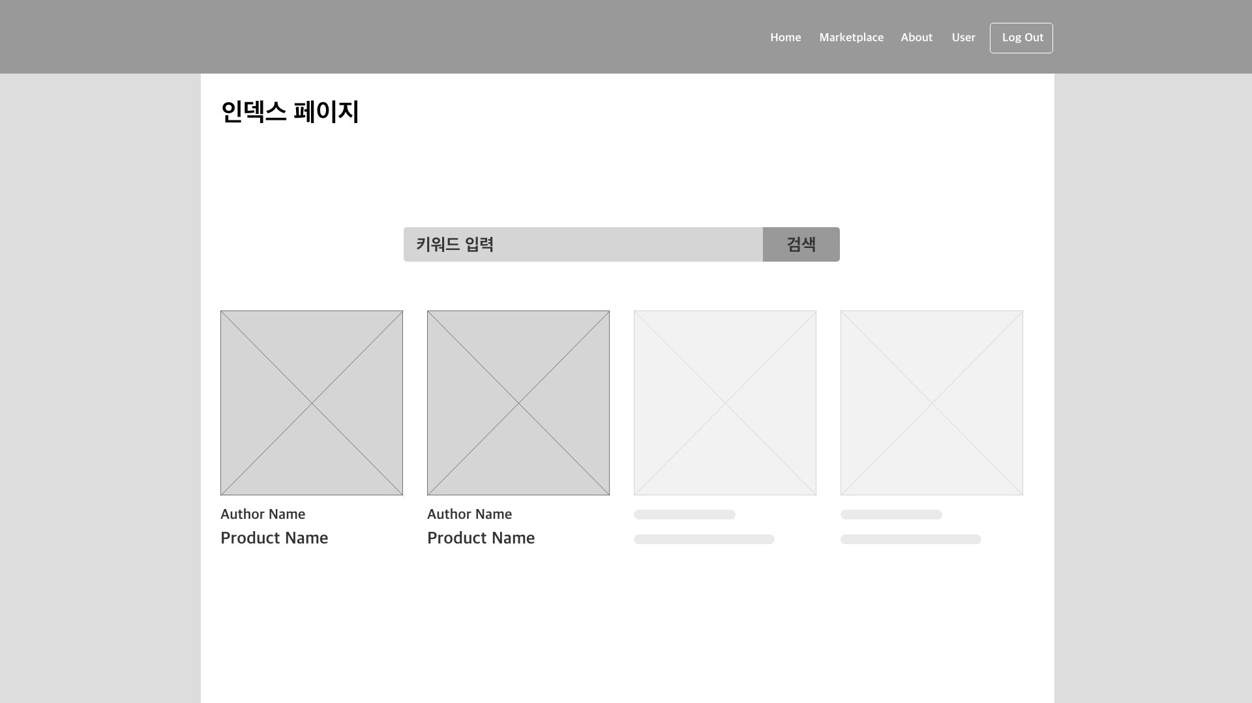

Slide 6
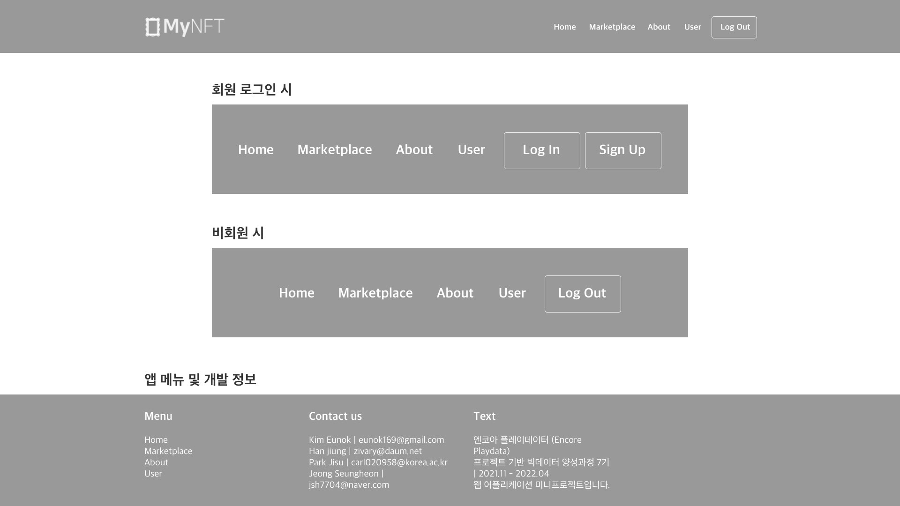

Slide 7
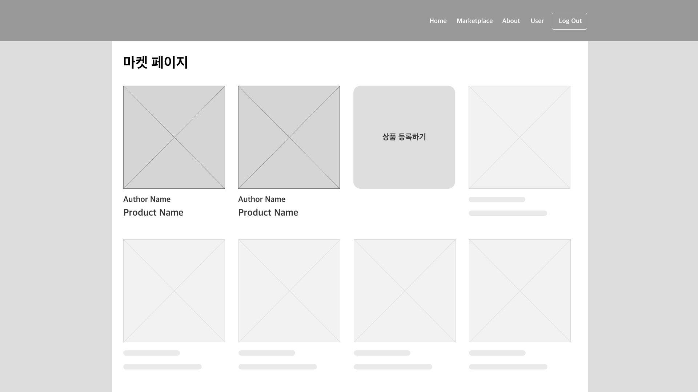

Slide 8
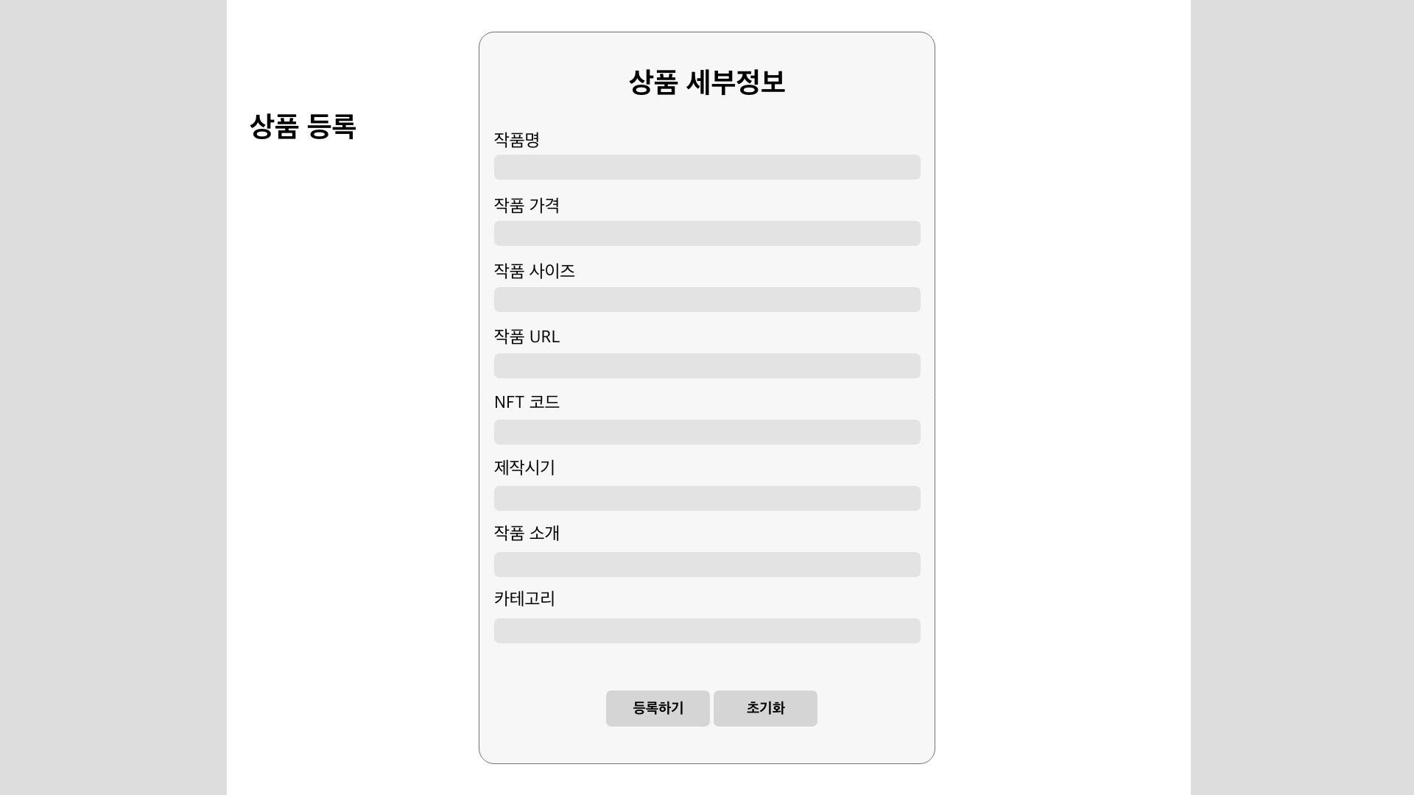

Slide 9
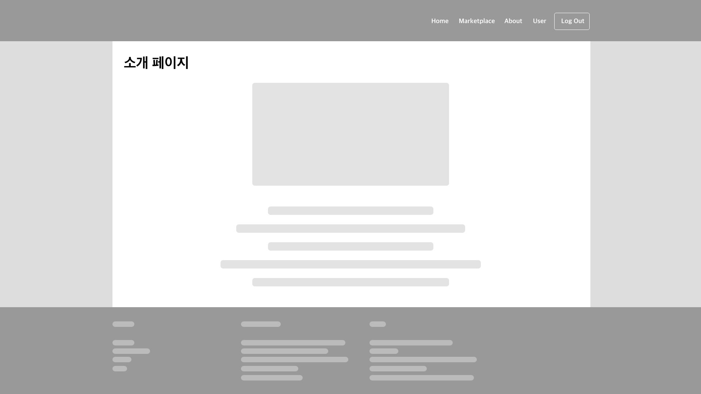

Slide 10
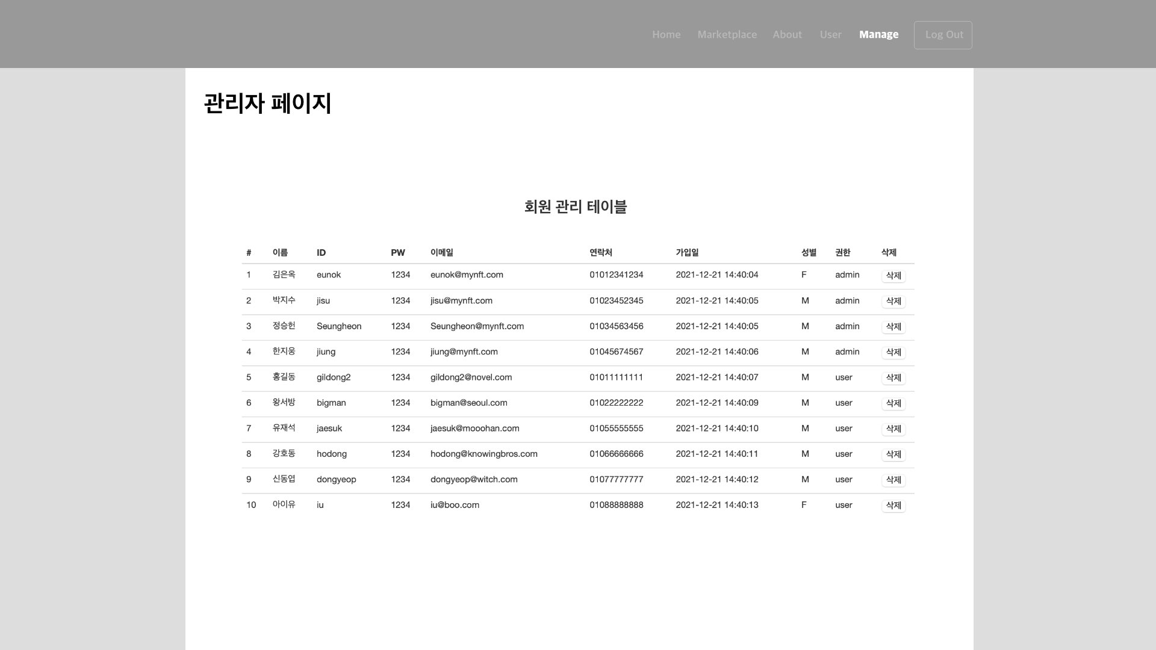

Slide 11
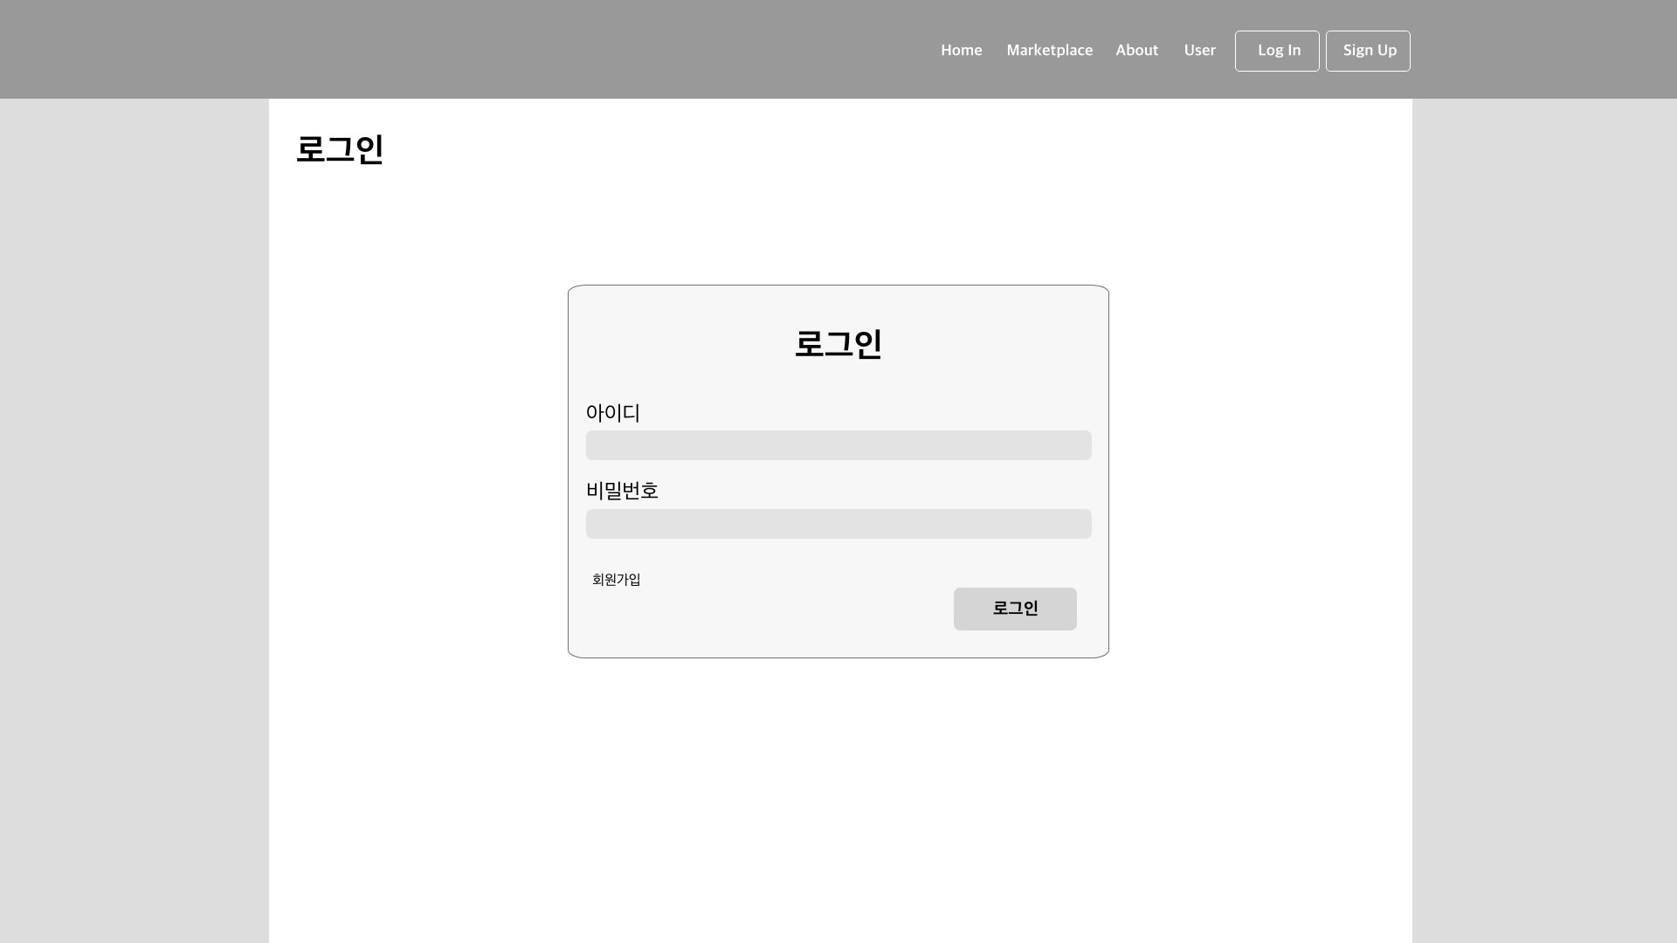

Slide 12
